Slide 1


TRƯỜNG MẦM NON HOA SỮA
LĨNH VỰC PHÁT TRIỂN NGÔN NGỮ
Đồng dao nói ngược
Lứa tuổi: 5-6 tuổi

Slide 2

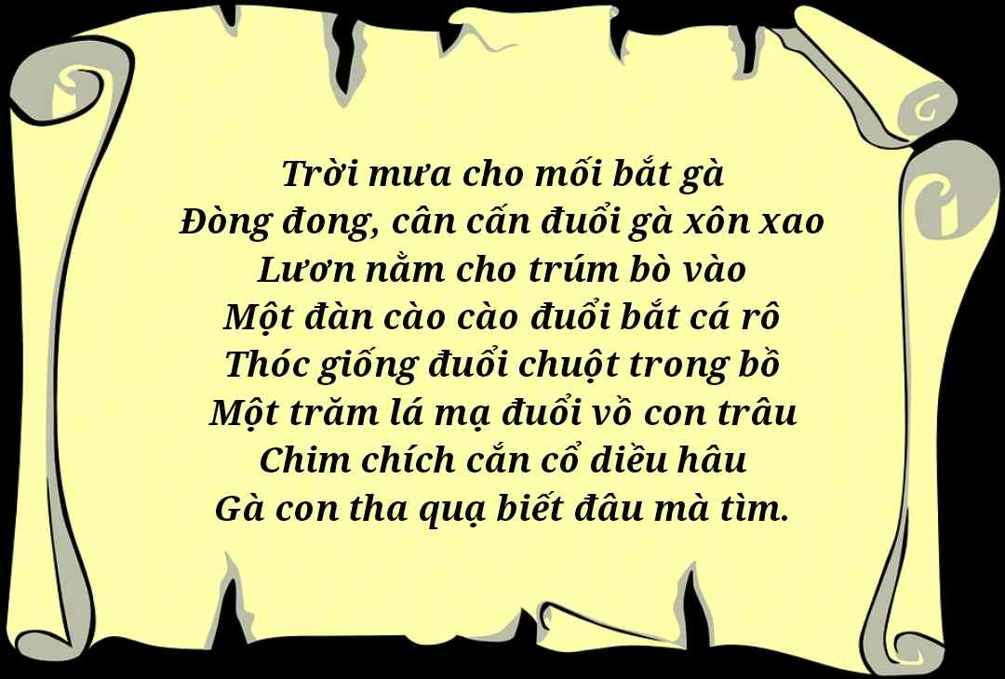
ĐỒNG DAO NÓI NGƯỢC
2 bên giao chiến nhiều ngày nhiều đêm, Sơn Tinh vẫn vững vàng giành chiến thắng, Thủy Tinh kiệt sức rút quân về.

Slide 3

Trời mưa cho mối bắt gà

Slide 4
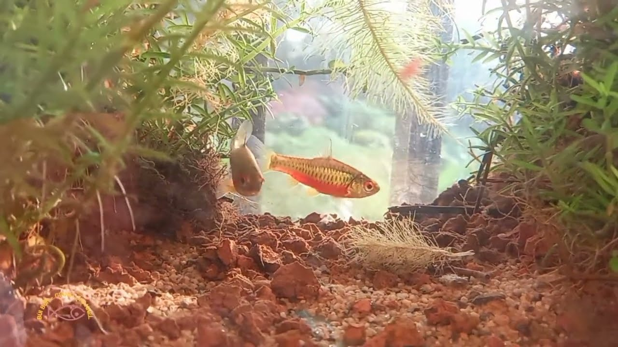
Đòng đong cân cấn đuổi gà xôn xao

Slide 5
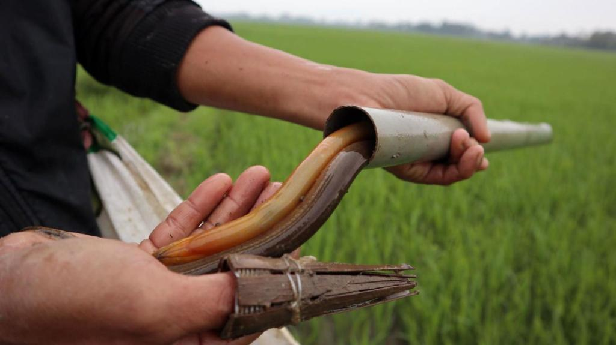
Lươn nằm cho trúm bò vào

Slide 6
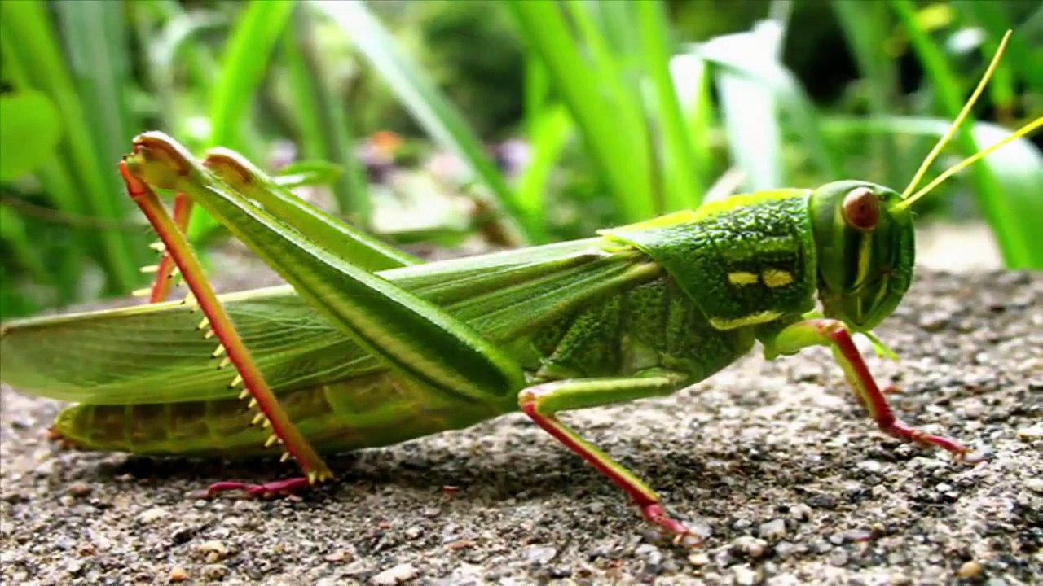
Một đàn cào cào đuổi bắt cá rô

Slide 7
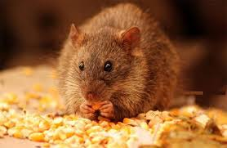
Thóc giống đuổi chuột trong bồ

Slide 8
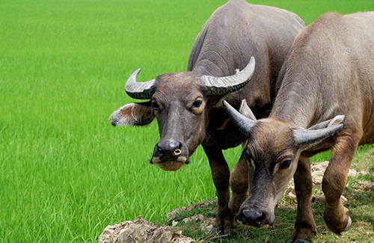
Một trăm lá mạ đuổi vồ con trâu

Slide 9
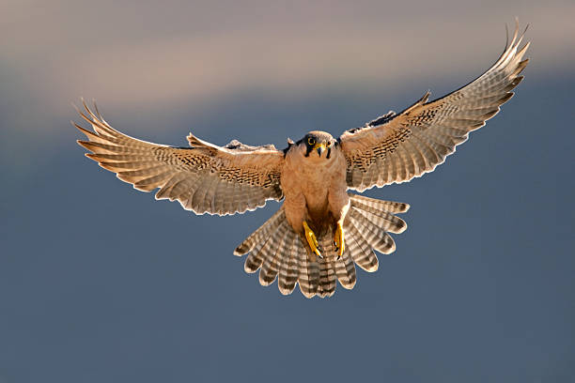
Chim chích cắn cổ diều hâu

Slide 10
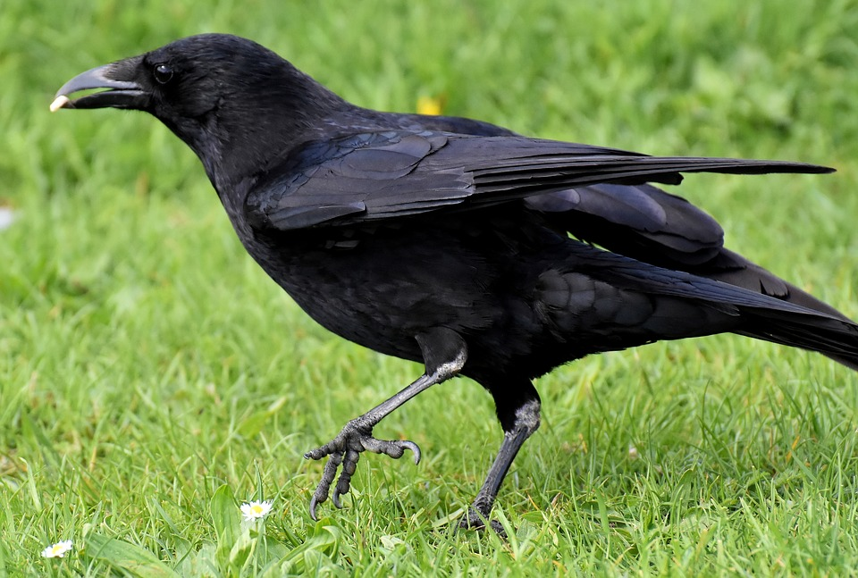
Gà con tha quạ biết đâu mà tìm

Slide 11


Bé đọc đồng dao

